Slide 1
CEPCSW中LYSO阵列的搭建

Slide 2
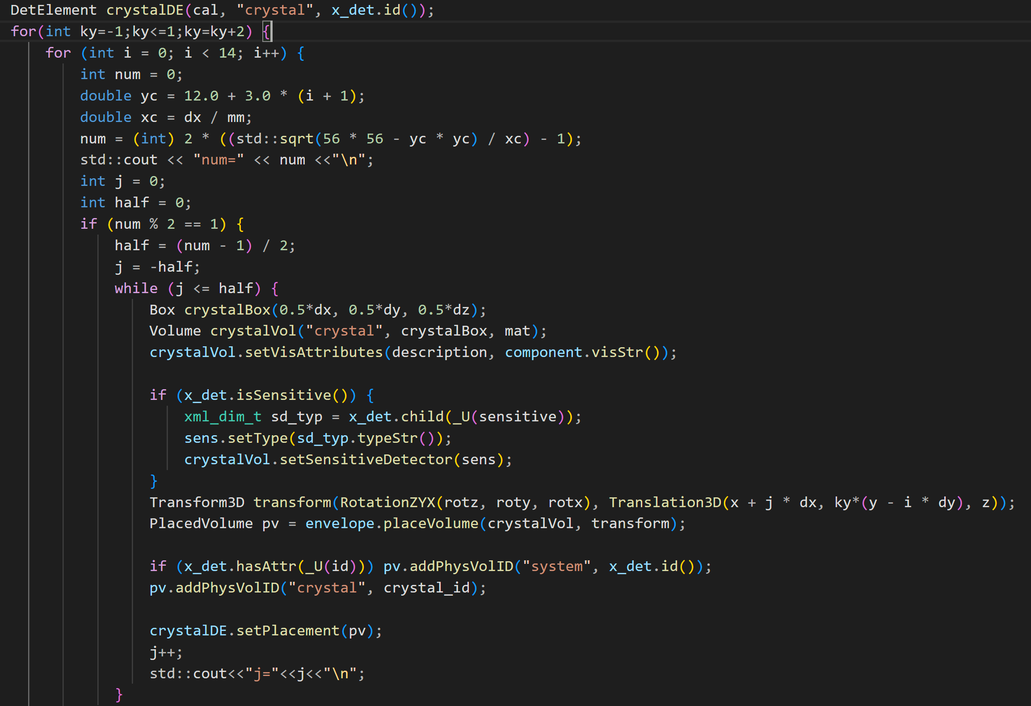
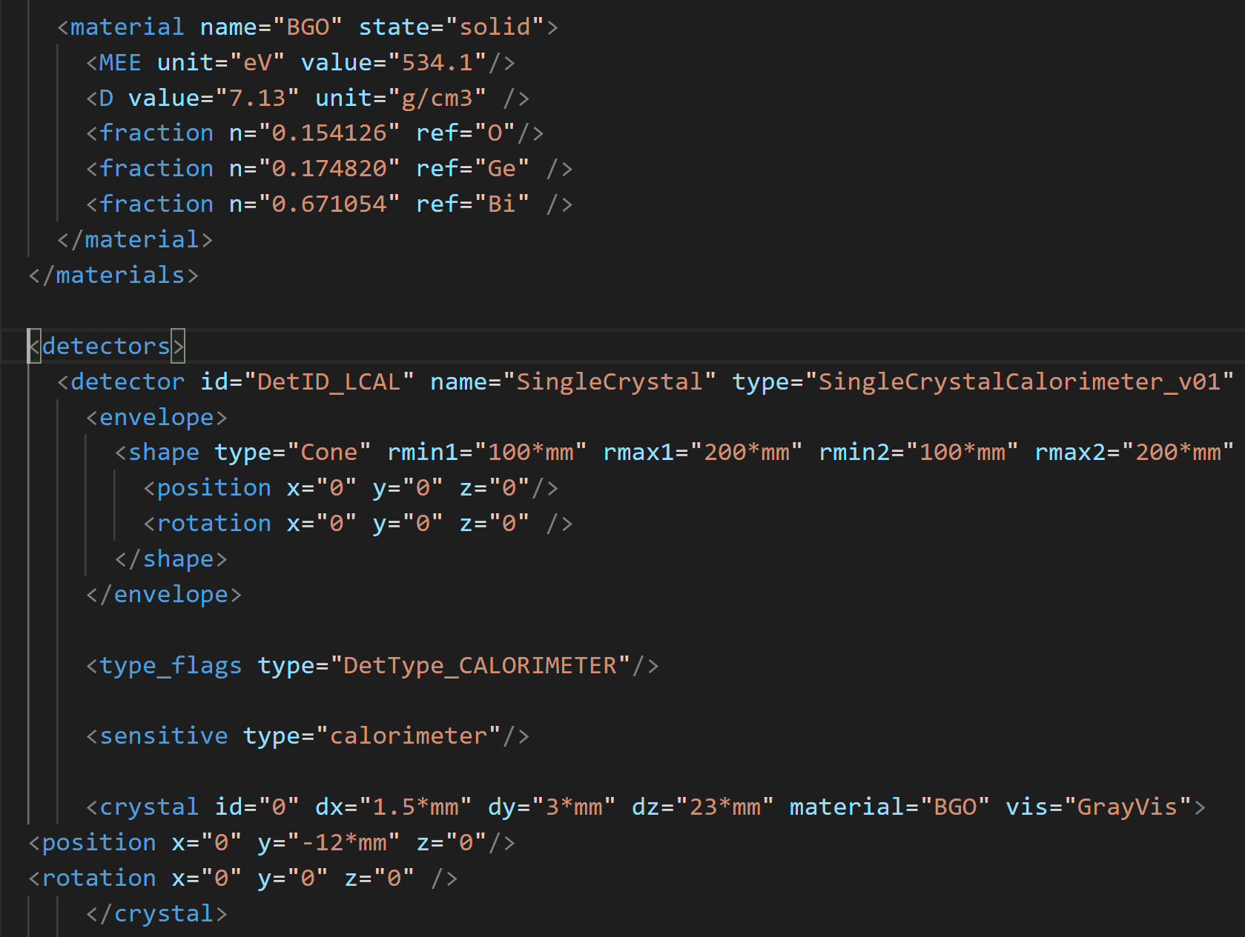
CPP文件实现晶条阵列的搭建
xml文件定义晶体大小、材料等参数

Slide 3
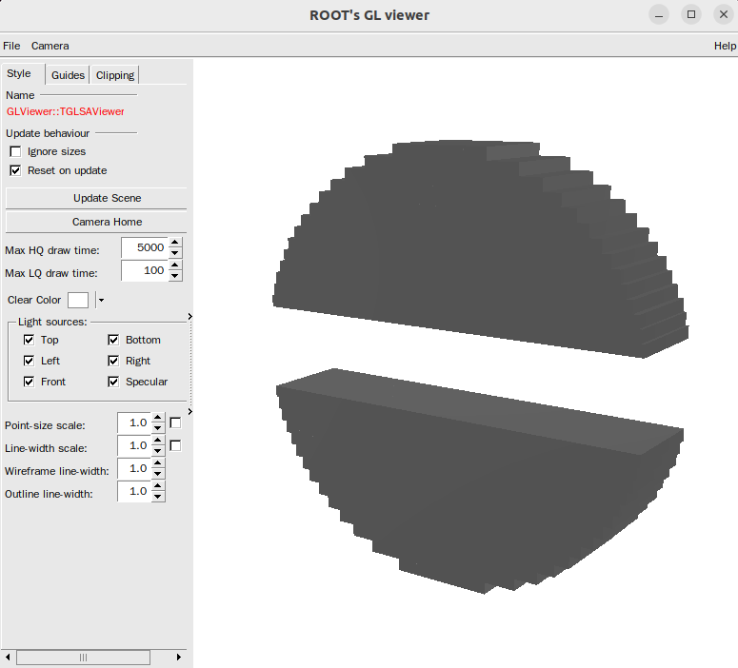
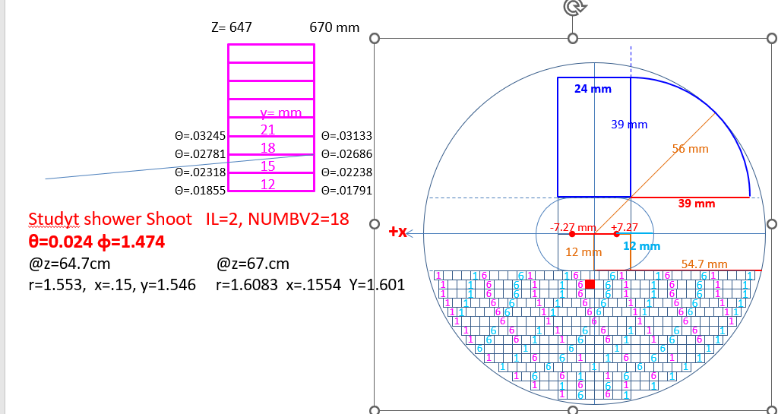
搭建效果(Root画图默认不显示各个像素轮廓)：
参数：单个精条像素：z轴长23mm x轴长1.5mm y轴长3mm
每半阵列y方向扩展14行

